Slide 1
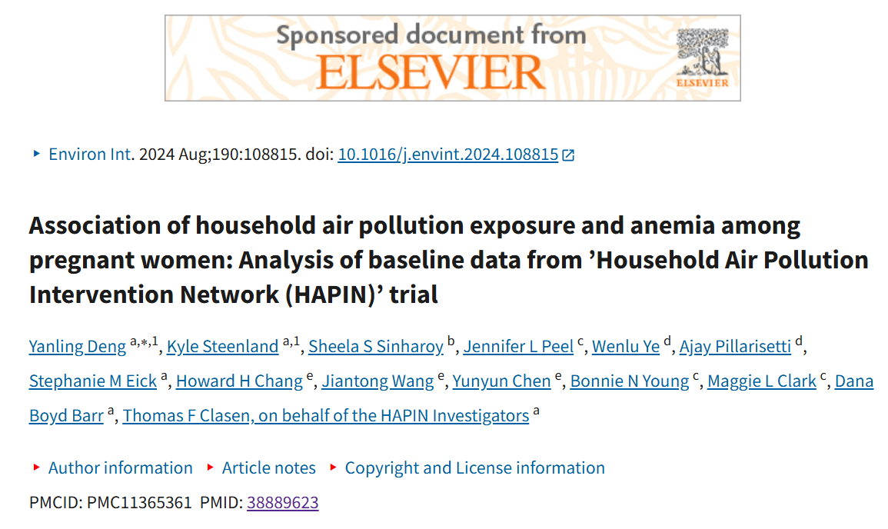
Gebelerde Ev İçi Hava Kirliliği Maruziyeti ve Anemi Arasındaki İlişki: 'Ev Hava Kirliliği Müdahale Ağı (HAPIN)’ Denemesinden Elde Edilen Temel Verilerin Analizi
05.11.2024
Dr. Merve Dilekci
Aile Hekimliği A.B.D.
Notes:
Hamile kadınlarda ev içi hava kirliliği maruziyeti ve anemi arasındaki ilişki: 'Ev Hava Kirliliği Müdahale Ağı (HAPIN)' denemesinden elde edilen temel verilerin analiz

Slide 2
Giriş
Gebelikte anemi , doğum sonrası kanama, fetal büyüme geriliği, erken doğum, düşük doğum ağırlığı ve ölü doğum gibi çeşitli komplikasyonlarla ilişkilendirilmiştir.
Dünyada 2019 yılında gebelerin yaklaşık %36'sında anemi tespit edildi ve düşük gelirli ülkelerde daha yaygın görülmekteydi.
Artan kanıtlar, diyetle alınan demir eksikliğinin yanı sıra çevre kirliliğinin de anemiye katkıda bulunabileceğini göstermektedir

Slide 3
Giriş
Katı yakıtlarla (kömür, hayvan gübresi, odun ,tarımsal kalıntılar vs) yemek pişirmekten kaynaklanan ev içi hava kirliliği, olumsuz sağlık sonuçları için en yaygın çevresel risk faktörlerinden biridir.
En çok incelenen ev içi hava kirleticileri, çapı ≤ 2,5 μm olan partikül madde (PM) , siyah karbon (BC) ve karbon monoksittir (CO).
Ev içi hava kirliliğinin gebelerde anemiye odaklanan araştırmalar yalnızca üç çalışma ile sınırlı kalmıştır.
Etiyopya ve Hindistan'da yürütülen iki çalışma, katı yakıt kullanımı ile anemi arasında pozitif ilişkiler bulmuş ancak Sırbistan'da hiçbir ilişki gözlenmemiştir.
Notes:
). Bu çalışmalar, pişirme veya ısıtma yakıtı ile ilgili kendi kendine bildirilen bilgilere dayanıyordu; bu da maruziyet yanlış sınıflandırmasına yol açabiliyor ve maruziyet-tepki ilişkileri kurulamıyor

Slide 4
Giriş
Bu çalışmada, gebelerde 24 saatlik kişisel PM , CO ve BC maruziyetine göre değerlendirilen hemoglobin seviyeleri ve anemiyi araştırmak için çok ülkeli bir randomize kontrollü çalışma olan Hanehalkı Hava Kirliliği Müdahale Ağı'ndan (HAPIN) temel verileri kullanıldı.

Slide 5
Yöntem
Çalışma Guatemala , Hindistan , Peru ve Ruanda’ daki kırsal alanlarda bulunan dört Müdahale Araştırma Merkezi'nde yürütüldü.
Gebeler , 18 - 35 yaş aralığında , 9 -20 haftalık gebelik süresinde, tekil gebelik ,12 ay boyunca çalışma alanında yaşamayı planlayor ve biyokütle yakıtlarıyla yemek pişiriyorlardı.
Sigara içtiğini bildiren ve başlangıç ​​hemoglobin ölçümü olmayan katılımcıları hariç tutarak 3.163 gebe çalışmaya dahil edildi.

Slide 6
Yöntem
Maruziyetin ölçülmesi için Enhanced Children's MicroPEM™ (ECM) cihazı kullanıldı.
Kişisel maruziyetler ortam hava kirliliğinden çok az etkilendi çünkü çalışma alanları, ortam hava kirliliğinin minimum düzeyde olacağı şekilde özel olarak seçildi .
Hemoglobin konsantrasyonları, parmak ucundan alınan kan örneği ile değerlendirildi.

Slide 7
Yöntem
Çalışmada hemoglobin değerleri WHO ‘ nun kriterlerine göre ( 1. trimesterde 11 g/dL'nin ve 2. trimesterde 10,5 g/dL'nin altında) değerlendirilmiştir.
Anne yaşı , BMI , gebelik haftası , annenin eğitim düzeyi, demir takviyesi alıp almaması, çalışma alanı dahil olmak üzere sınıflandırıldı.

Slide 8
Bulgu
3163 katılımcı arasından 853'ü anemi olarak kategorize edildi. Bunlar arasında Hindistan en yüksek anemi prevalansına sahipken bunu Peru , Ruanda ve Guatemala takip etti.
Başlangıçta anne yaşı 25.4 , BMI 23.2 ve gebelik haftası 15.4 standart sapmasına sahipti.
Katılımcıların çoğunluğu pasif içiciliğe maruz kalmamıştı , daha önce doğum yapmamıştı , demir takviyesi alıyordu , düşük beslenme çeşitliliği vardı ve ilkokulu bitirmişti .

Slide 9
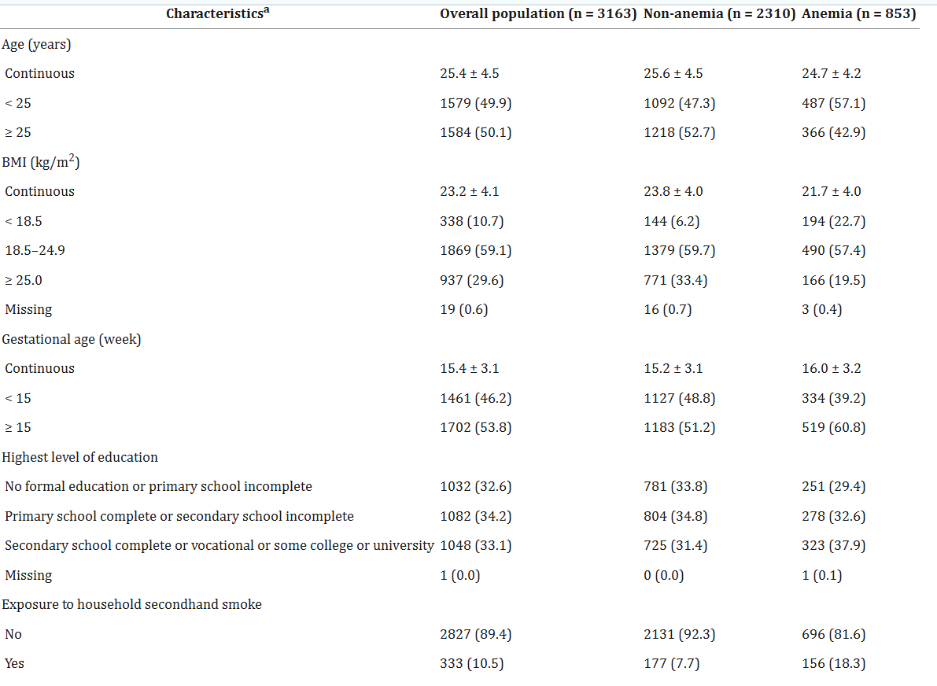
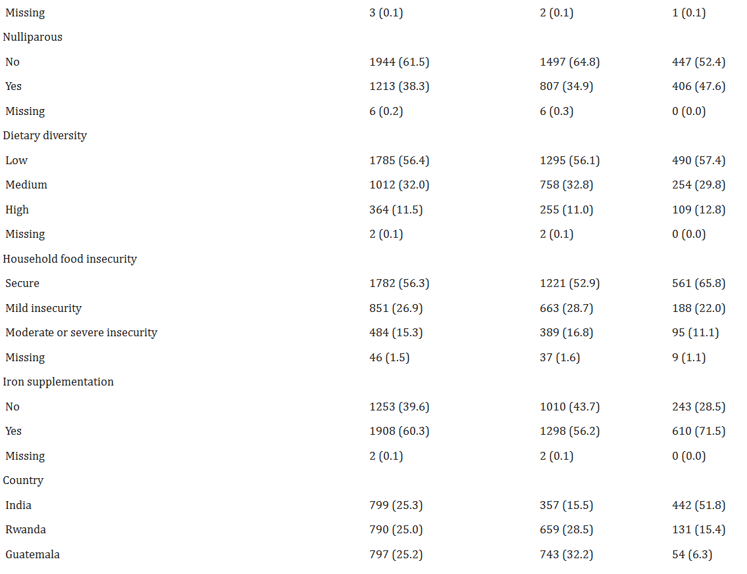
Anemi Durumuna Göre Sınıflandırılmış Nüfus Özellikleri

Slide 10
Anemi Durumuna Göre kişisel 24 saatlik Ev İçi Hava Kirliliği Konsantrasyonu ve Hemoglobin Düzeyleri
Hemoglobin düzeylerinin ortalaması 11,46 ± 1,48 g/dL'dir.
PM , BC ve CO konsantrasyonu sırasıyla 2792 (% 88,2), 2510 (% 79,4) ve 2848 (% 90,4) şeklindeydi.

Slide 11
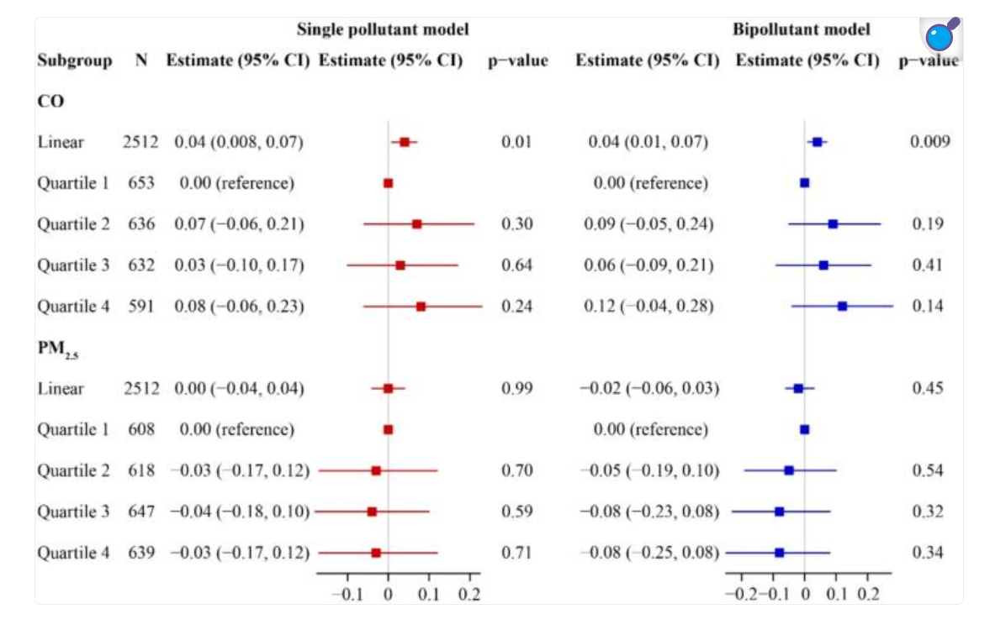
Bulgu
Tek kirletici analizinde yüksek CO seviyesinin yüksek hemoglobin seviyesiyle ilişkili olduğunu buldu.
CO ve PM içeren bikirletici analizi de yüksek CO seviyelerinin yüksek hemoglobin seviyeleriyle ilişkili olduğunu ortaya koydu.
PM seviyesinde artış daha düşük hemoglobin düzeyiyle ilişkilendirilmiştir (p:0,45), ancak bu ilişki istatistiksel olarak anlamlı değildi.

Slide 12
Bulgu
Anemi prevalansı için, tek kirletici modelde yüksek CO seviyesinin düşük anemi oranlarıyla ilişkili olduğu gözlemlendi.
CO ve PM içeren çift kirletici modelde , yüksek CO seviyesi düşük anemi oranlarıyla da ilişkiliydi
Yüksek PM düzeyi yüksek anemi olasılığıyla ilişkilendirilmiştir
(p: 0,48) ancak bu ilişki yine istatistiksel olarak anlamlı değildir.

Slide 13
Bulgu
Bu bulgular , çalışma alanının rastgele etki olarak kullanıldığı çok değişkenli karışık modeller kullanıldığında, mevsime göre ayarlama yapıldığında , demir takviyesi ayarlaması hariç tutulduğunda ve üç kirletici model kullanıldığında önemli ölçüde değişmemiştir .

Slide 14
Tartışma
Çalışmada erken ve orta gebelik döneminde (9-20 hafta) gebenin CO'ya maruz kalmasının daha yüksek hemoglobin seviyeleri ve daha düşük anemi prevalansı ile ilişkili olduğu,PM maruziyetinin ise zıt ilişkilere sahip olduğu bulundu.

Slide 15
Tartışma
Etiyopya'da 732 gebe arasında yürütülen kesitsel bir çalışmada, düşük kirletici pişirme yakıtlarının (yani elektrik, doğal gaz ve sıvılaştırılmış petrol gazı) aksine, orta düzeyde kirletici yakıt türlerinin (yani gazyağı ve kömür yakıt türleri) kullanımının daha yüksek bir anemi riski ile ilişkili olduğunu bulmuştur
Ancak Sırbistan'da 367 gebe arasında yürütülen bir çalışmada, iç mekan hava kirliliğine (fosil yakıtların yakılması ve pasif içicilikten kaynaklanan duman) maruz kalmanın anemi ile anlamlı bir şekilde ilişkili olmadığı bildirilmiştir

Slide 16
Tartışma
PM maruziyetinin hemoglobin seviyelerini etkilediği birincil mekanizma , akciğerlerde oksidatif strese neden olabilmesi ve vücutta inflamasyonu tetikleyebilmesidir.
İkincil olarak karmaşık biyolojik yollardan kaynaklanıyor olabilir ve bu da demir metabolizmasını ve eritropoietin üretimini etkileyebilir .
Altta yatan mekanizmaları incelemek için daha fazla araştırmaya ihtiyaç vardır.

Slide 17
Tartışma
Çalışmada CO seviyelerinin gebelerde daha yüksek hemoglobin seviyeleri ile ilişkili olduğunu buldu; bu, gebe olmayan kadınlar arasında yapılan önceki araştırmalarla tutarlıdır.
Çalışma, özellikle biyokütle yakıtlarının yemek pişirme amacıyla kullanımının en yaygın olduğu düşük ve orta gelirli ülkelerdeki kadınlar için anemi tanı kriterlerinin yeniden değerlendirilmesi ve gerekli düzenlemelerin yapılması açısından önemli çıkarımlara sahiptir.

Slide 18
Tartışma
Çalışmanın güçlü yanları
Gebeler arasında anemi prevalansı ve hemoglobin seviyeleri olasılıkları ile PM /BC/CO'ya kantitatif olarak ölçülen kişisel maruziyeti kullanan ilk ve en büyük çalışma olması.
Bulguların genelleştirilebilirliğini artıran farklı coğrafi konumlardan ve kültürel geçmişlerden gelen çeşitli bir nüfusu içeriyor olması.
Nispeten büyük örneklem büyüklüğü ve birden fazla etkenin dikkate alınmasının bulguların güvenilirliğini artırması

Slide 19
Tartışma
Çalışmanın sınırlandırıcıları
Kirleticilerin , hemoglobin seviyeleri ve anemi yaygınlığı olasılıkları ile nedensel ilişkilerini kurma yeteneğimizi kısıtlaması.
24 saatlik maruziyet ölçümü zaman içinde tutarlılık gösterse de tek bir ölçümün bir haftalık ortalamayı ne ölçüde temsil ettiği belirsizliğini koruyor.
Maruziyet değerlendirmelerinin PM , BC ve CO'ya odaklanmış olup potansiyel olarak yayılan nitrojen dioksit ve kükürt dioksit gibi diğer kirleticilern potansiyel sağlık etkilerini göz ardı etmesi.
Uygulanabilirlik nedeniyle anemiyi değerlendirmek için venöz kan yerine kılcal kan örnekleri kullanılması.

Slide 20
Sonuç
Dört ülkeden çeşitli sosyodemografik örnekleri kapsayan bu çalışma , CO'ya maruz kalmanın daha yüksek hemoglobin seviyeleri ve daha düşük anemi olasılığı ile ilişkili olduğunu , PM’ e maruz kalmanın ise tam tersi yönde ilişkiler olduğunu gösterdi.

Slide 21
TEŞEKKÜRLER

Slide 22
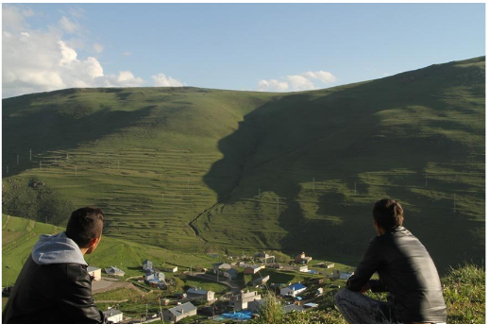
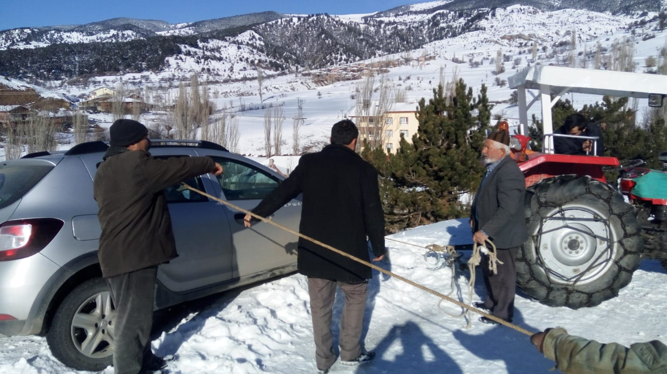
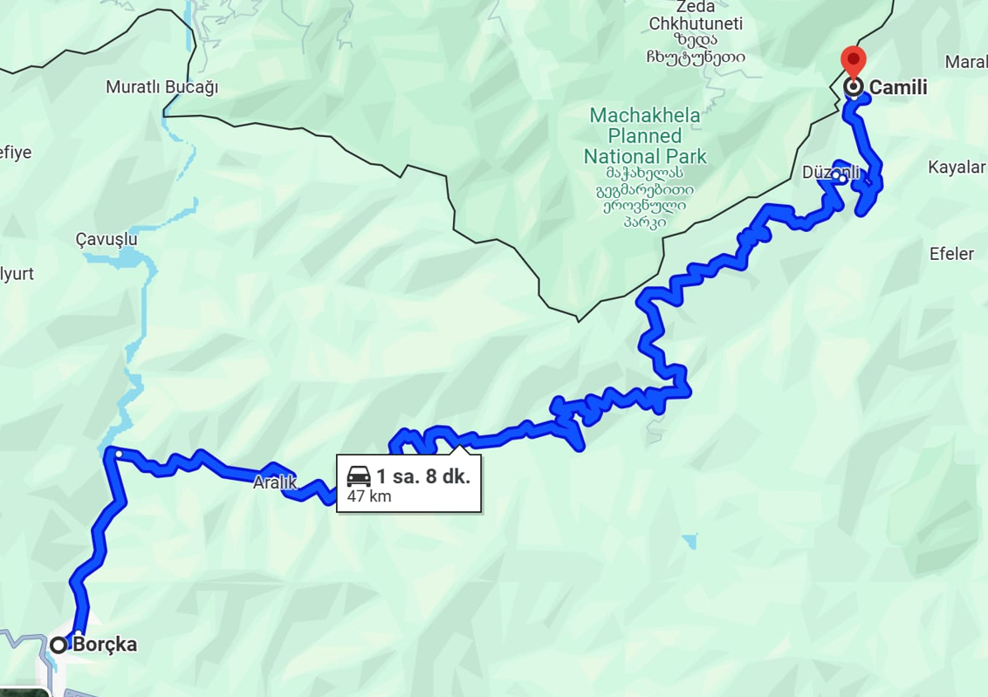
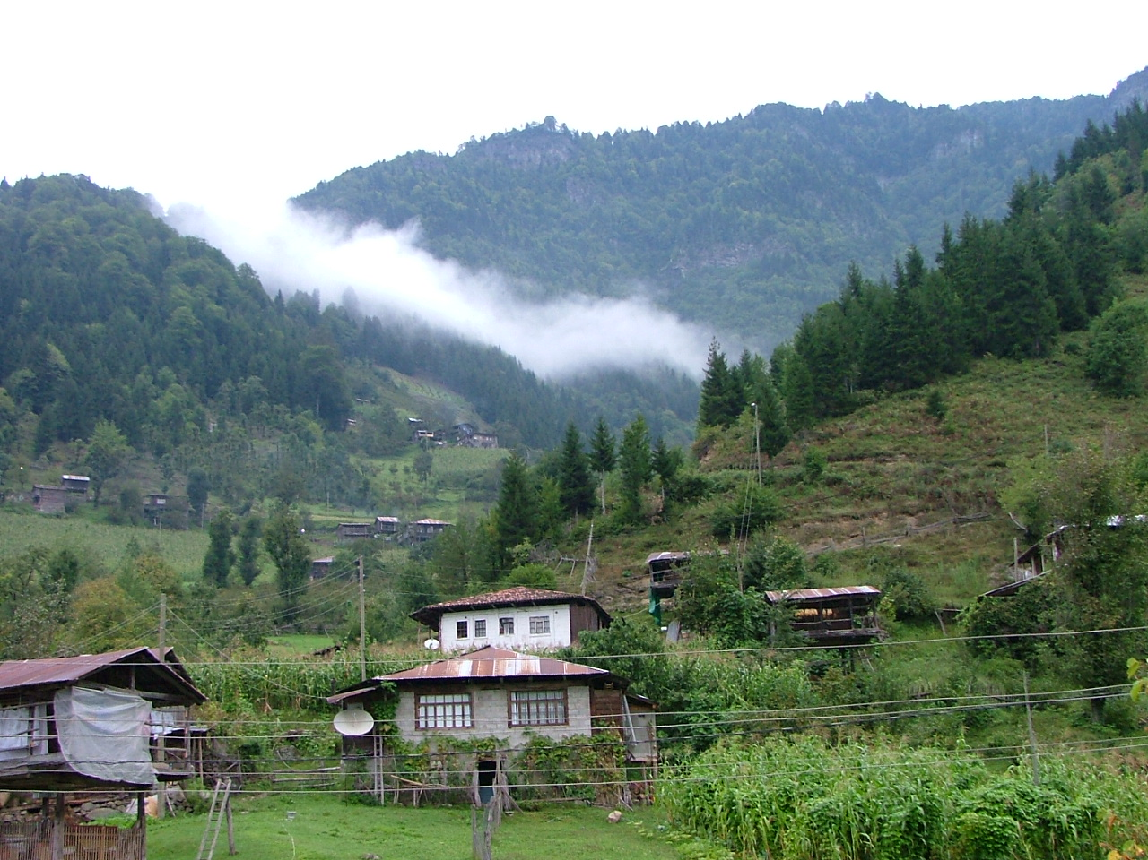
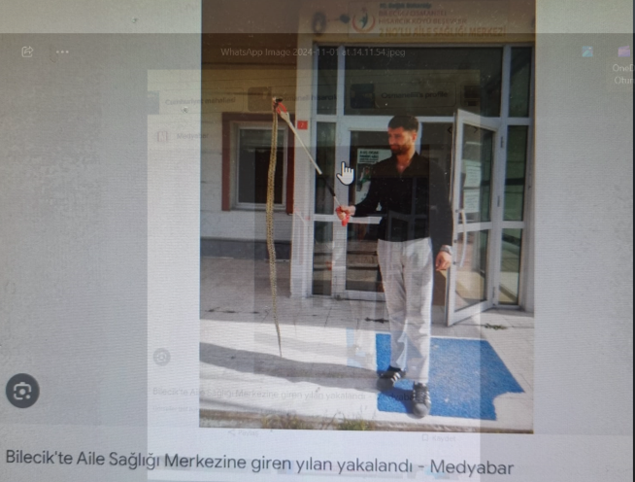
AHACIK KÖYÜ BAYAT
ARDAHAN DAMAL

